Slide 1
Digitaal Burgerschap
Les 7
LOTUS CO
Cybercriminaliteit
Hoe blijf je menselijk in een digitale wereld?
Notes:
Dit is les 7 van de lessenserie Digitaal Burgerschap.
Bestudeer iedere slide en controleer of de lesstof passend is voor jouw les. De meeste slides bevatten instructies of extra informatie, te vinden in de notities. Wanneer je de PowerPoint presenteert, is het mogelijk om de notities te lezen per slide. Presenteer als diavoorstelling, klik met rechtermuisknop op de presentatie en klik op ‘weergave voor presentator’. Je ziet dan de slides + notities op je eigen scherm.
Deze les valt onder de Creative Commons regelgeving. De les mag worden gedeeld en aangepast voor non-commerciële doeleinden (zie laatste slide).

Slide 2
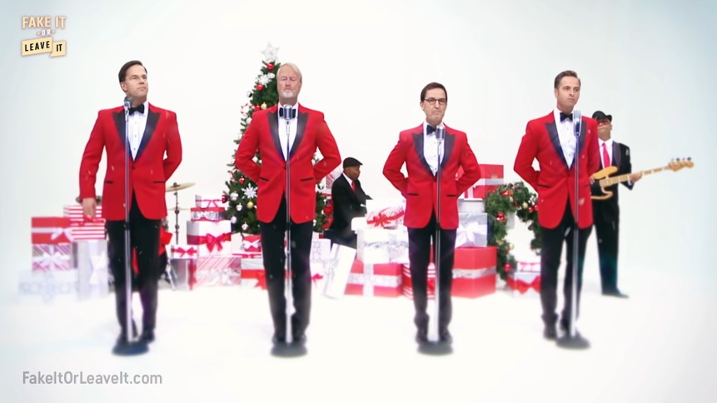
Digitaal Burgerschap
Terugblik
Begrip cybercriminaliteit
De cijfers en gevolgen
Phishing
Shame sexting en sextortion
Portfolio-opdracht
Vooruitblik

Slide 3
Digitaal Burgerschap
Deepfake
versus
origineel
Klik op de afbeelding voor weergave video.
Notes:
Deze video laat het verschil zien tussen het origineel en de deepfake.

Slide 4
Digitaal Burgerschap
Lesdoelen
Aan het einde van de les weet jij:
wat de definitie van cybercriminaliteit is;
welke schade cybercriminaliteit aanricht;
wat phishing is;
wat shame sexting en sextortion is.
Notes:
Maak de studenten bewust van de lesdoelen.

Slide 5
Digitaal Burgerschap
Definitie
cybercrime | Cybercriminaliteit | computercriminaliteit
Misdaad gepleegd met ICT, gericht op ICT. Het strafbare feit wordt gepleegd met een computer, smartphone of tablet.
Notes:
Definitie en synoniemen.

Slide 6
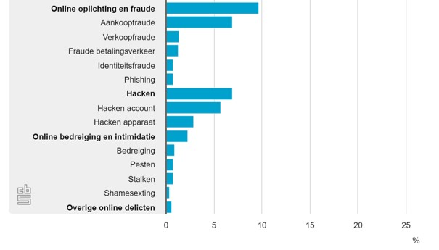
Digitaal Burgerschap
Slachtoffers online criminaliteit, 2021
De cijfers
In 2021 was 17 procent van de Nederlanders van 15 jaar en ouder, bijna 2,5 miljoen mensen, naar eigen zeggen slachtoffer van online criminaliteit. De meesten kregen te maken met online oplichting en fraude.
Kloppen deze cijfers?
Minder dan de helft van de mensen meldt online criminaliteit.
Notes:
Cijfers afkomstig van het CBS: https://www.cbs.nl/nl-nl/nieuws/2022/09/2-5-miljoen-nederlanders-in-2021-slachtoffer-van-online-criminaliteit Dit zijn alleen de beschikbare gegevens van mensen die de online criminaliteit gemeld hebben. Het schijnt dat minder dan de helft van de mensen die hiermee te maken krijgt dit ook daadwerkelijk meldt. Vandaar dat deze cijfers niet de meest representatieve weergave van de werkelijkheid zijn, de werkelijke cijfers liggen hoger.
Ook veel jongeren zijn slachtoffer

Slide 7
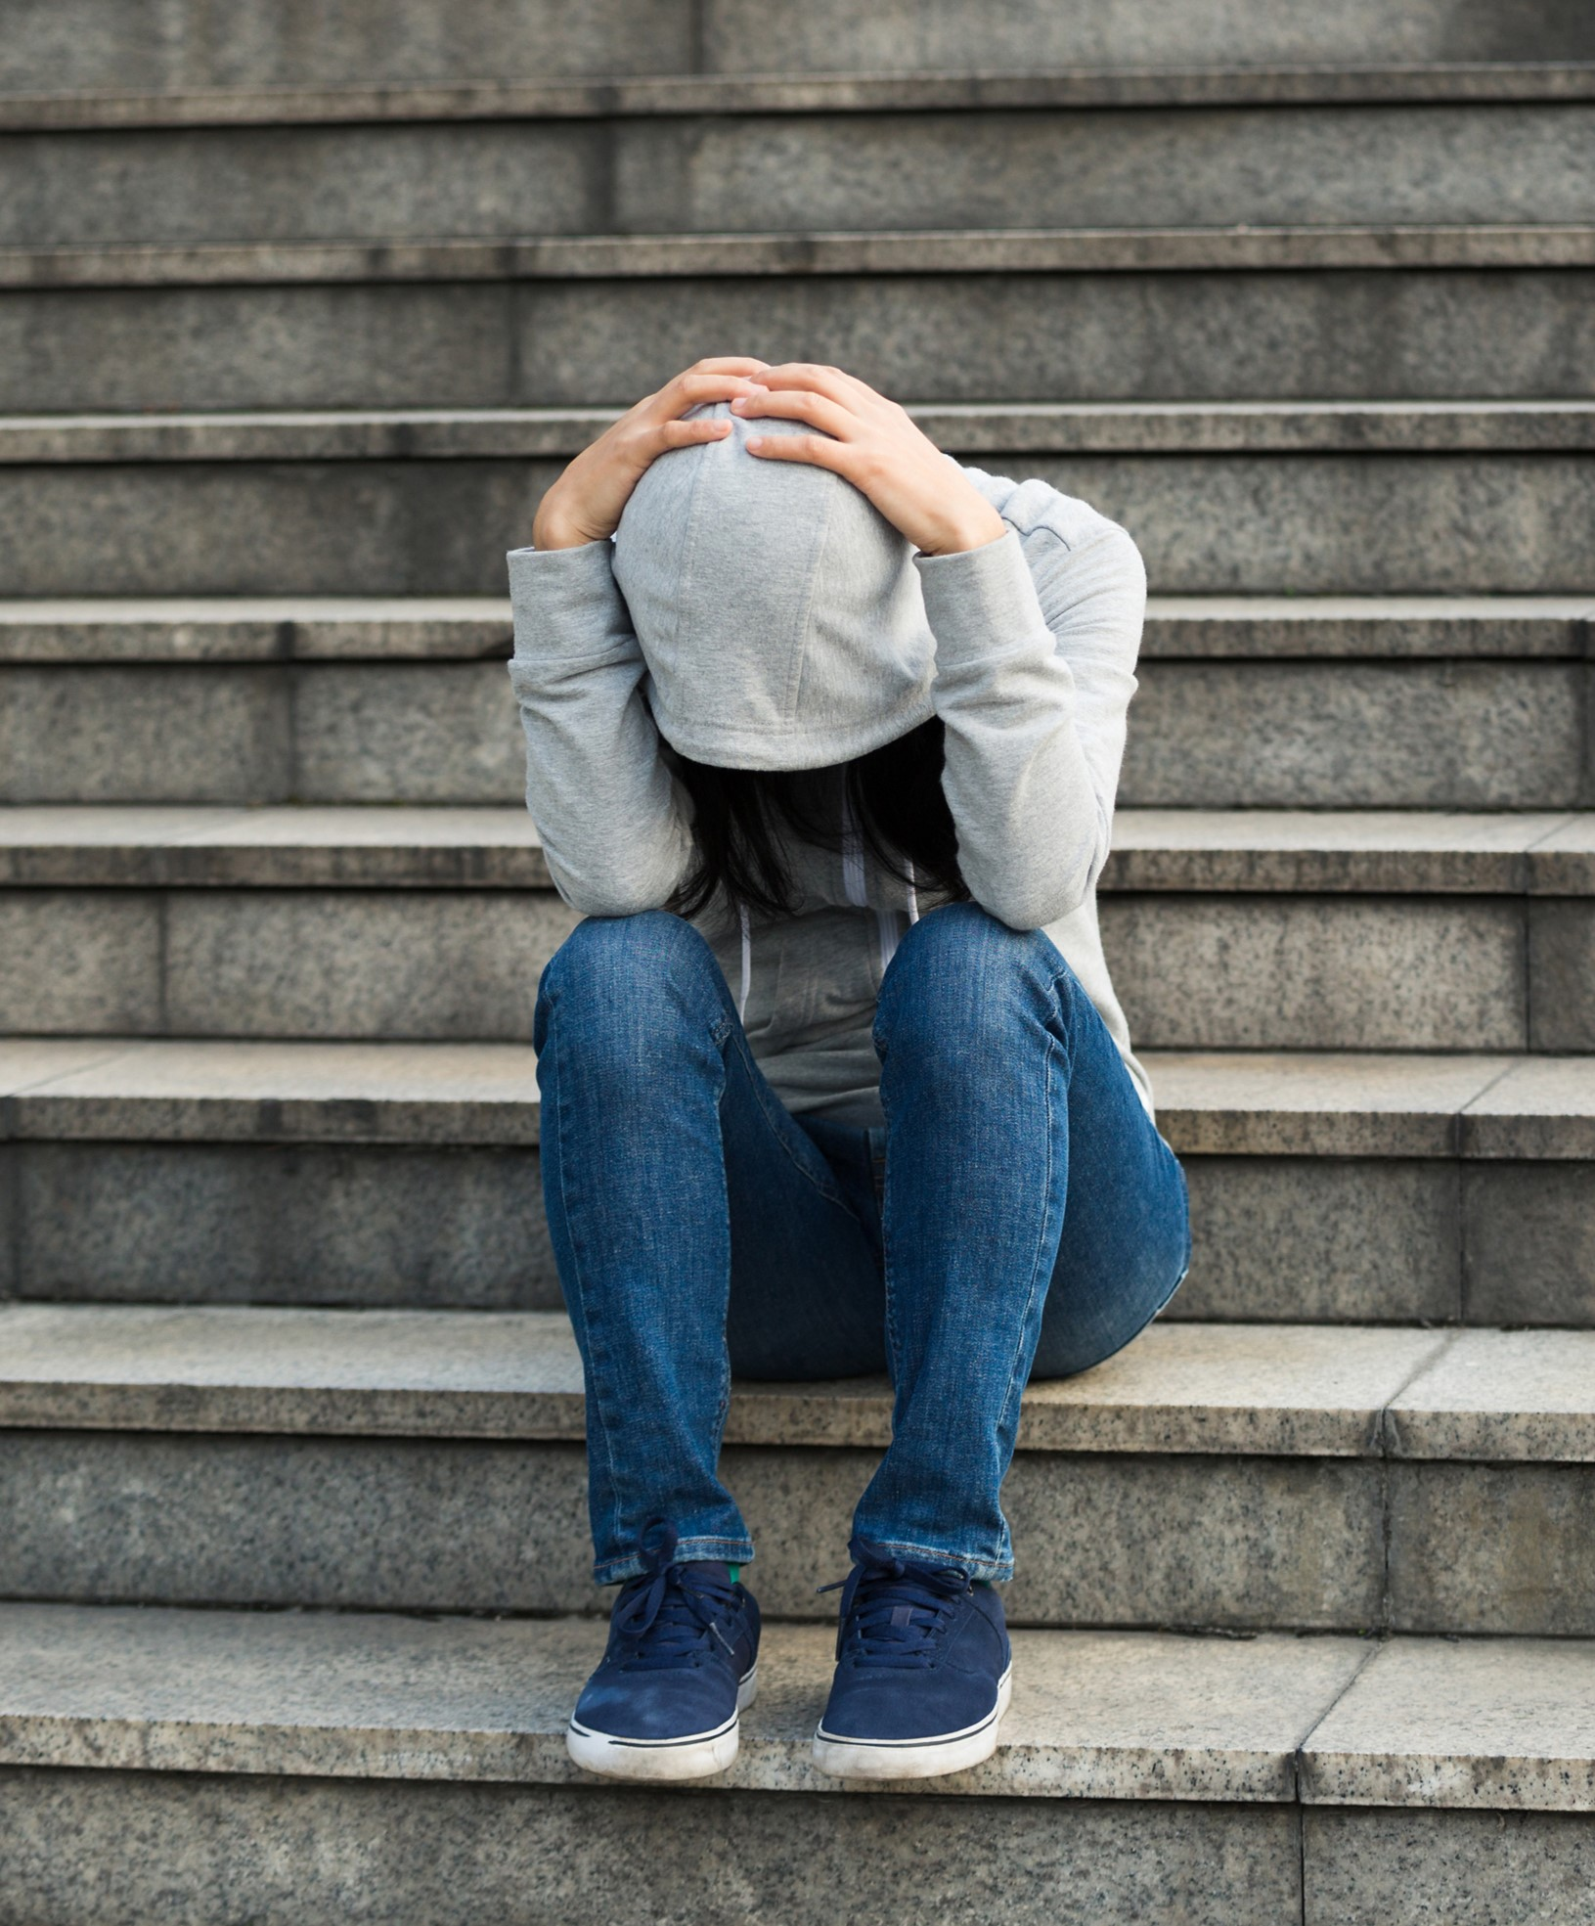
Digitaal Burgerschap
Gevolgen van cybercriminaliteit
De gevolgen zijn dat er veel schade aangericht wordt.
Deze schade bestaat uit financiële schade en/of psychische/emotionele schade
Notes:
Een op de drie slachtoffers ondervindt psychische of financiële problemen door wat hen overkomen is. Minder dan de helft doet melding van online criminaliteit, bijna 20 procent doet aangifte. Dit meldt het CBS op basis van de Veiligheidsmonitor 2021.
Leg uit dat cybercriminaliteit grote schade aanricht, zowel emotioneel als financieel.

Slide 8
Digitaal Burgerschap
Wat zijn de straffen/gevolgen van cybercriminaliteit?
Notes:
Doe de quiz met de klas om de kennis te testen.

Slide 9
Digitaal Burgerschap
Phishing
Phishing is een vorm van internetfraude waarbij je valse berichten ontvangt. Hierbij proberen de criminelen inloggegevens of andere persoonlijke (financiële) gegevens te stelen.
Deze vorm van cybercriminaliteit heeft veel financiële schade als gevolg.
Notes:
Informatie voor de docent:
Phishing zijn 'valse berichten', wat inhoudt dat dit voornamelijk e-mails zijn maar ook sms'jes ('smishing') kunnen zijn. Ook kunnen slachtoffers gebeld worden door een nep-helpdesk die persoonlijke gegevens probeert te ontvreemden, dit heet 'helpdeskfraude'. Phishing heeft in het eerste opzicht voornamelijk financiële schade als gevolg, maar hieruit kan ook emotionele en/of psychische schade volgen.

Slide 10
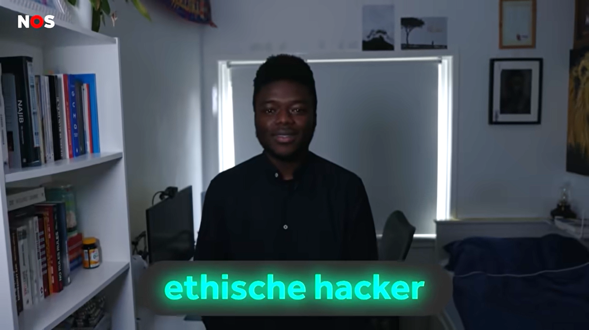
Digitaal Burgerschap
Video: Hoe werken criminelen online?
Klik op de afbeelding voor weergave video.
Notes:
Vraag eventueel aan de studenten om te noteren wat ze tijdens de video hebben gehoord.

Slide 11
Digitaal Burgerschap
Andere gevaren
Wat kan er nog meer gebeuren naast dat criminelen je inloggegevens stelen?
Bij het klikken op links of het openen van bestanden kan je computer een virus krijgen. Dit noem je ook wel malware.
Sommige van deze virussen zetten je computer op ‘slot’. Je moet dan geld overmaken om weer bij je bestanden te kunnen. Dit heet ransomware.
Notes:
Ransomware is onderdeel van de malware familie. Malware is een samenvoeging van de woorden “malicious” (kwaadaardig) en “software”. Het woord “ransom” staat voor “losgeld”. Bron: Wat is Ransomware? - Online Marketing Agency

Slide 12
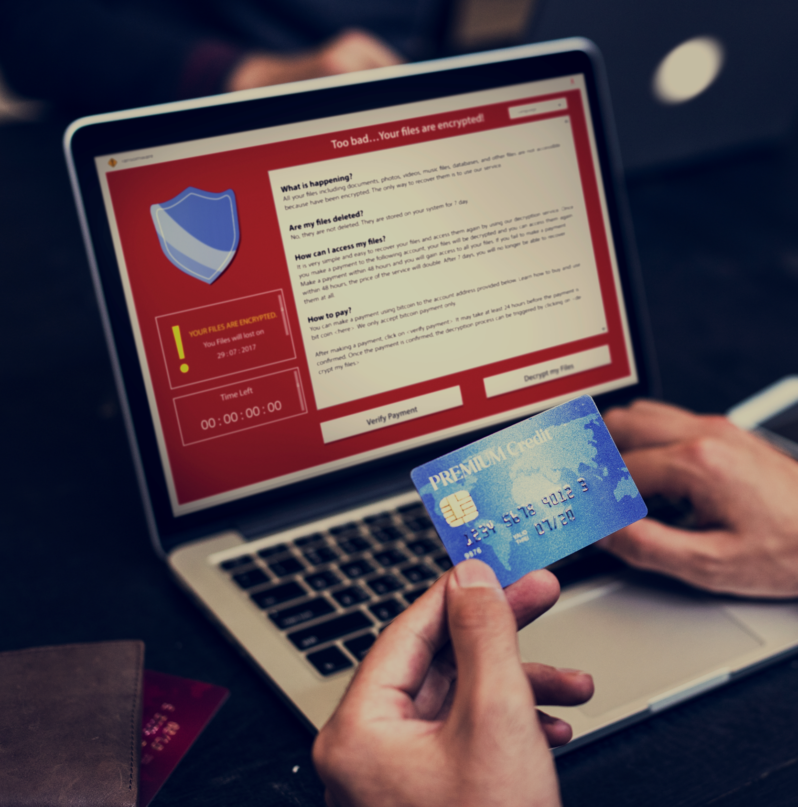
Digitaal Burgerschap
Meld het dan bij de politie
Neem contact op met de bank
Verander je wachtwoorden
Toch erin getrapt?
Notes:
Tips wanneer je toch een phishingemail hebt geopend of malware/ransomware hebt geïnstalleerd.

Slide 13
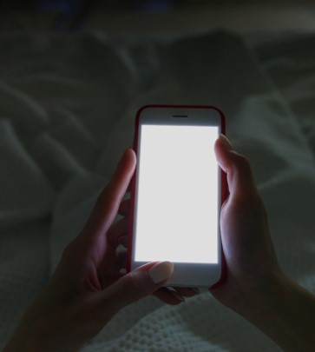
Digitaal Burgerschap
Shame sexting | Sextortion
Shame sexting is het ongewenst verspreiden van intiem materiaal.
Sextortion is afpersing met een seksueel getinte foto of video.
Deze vormen van cybercriminaliteit hebben veel emotionele of psychische schade als gevolg.
Notes:
Meer informatie over shame sexting en sextortion: Wat betekent sextortion en wat kunnen we betekenen voor slachtoffers? (fondsslachtofferhulp.nl)

Slide 14
Digitaal Burgerschap
Video: RTL Nieuws - Floor was slachtoffer van sexting
Klik op de afbeelding voor weergave video.
Notes:
Video van RTL Nieuws waarin een slachtoffer van shame sexting aan het woord is.

Slide 15
Digitaal Burgerschap
Sexfakes is de term die wordt gebruikt voor seksueel getint materiaal dat gemaakt is met deepfake technologie.
De beelden zijn dus gemanipuleerd waardoor gezichten zijn veranderd.
Welmoed, een presentatrice, kwam erachter dat haar hoofd in video’s is gemonteerd, terwijl zij het niet was, kijk de serie voor meer info.
Kijktip: Welmoed en de sexfakes
Notes:
Welmoed en de sexfakes gemist? Start met kijken op NPO Start

Slide 16
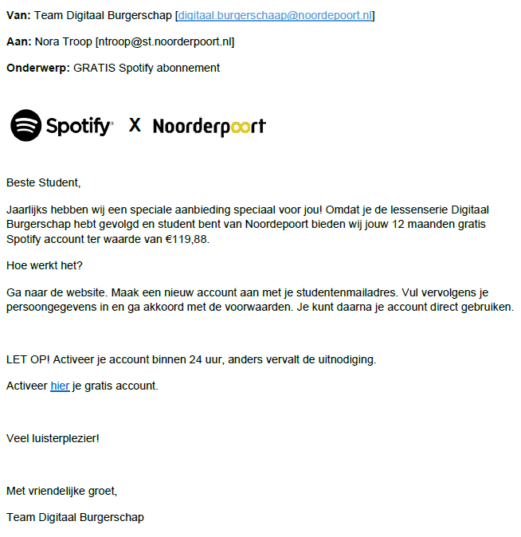
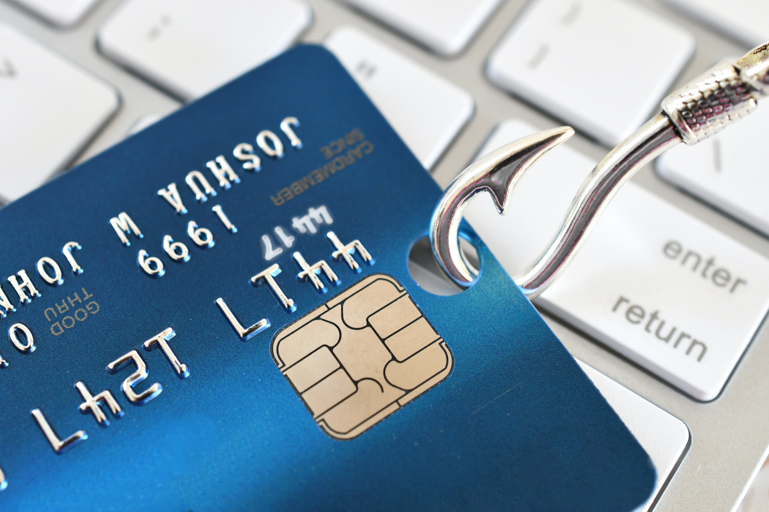
Digitaal Burgerschap
Portfolio-opdracht 9
Hoe herken je een phishingmail?
Ga naar itslearning, open het opdrachtenformulier en kijk naar opdracht 9 op pagina …
Je ziet een voorbeeld van een phishingmail en jij moet de fouten uit de email zien te herkennen.
Noteer de antwoorden in je portfolio. Volgende les wordt de opdracht besproken.
Notes:
De studenten kunnen de email vinden in de opdrachtenbundel.

Slide 17
Digitaal Burgerschap
Lesdoelen
Nu weet jij
wat de definitie van cybercriminaliteit is;
welke schade cybercriminaliteit aanricht;
wat phishing is;
wat shame sexting en sextortion is.
Notes:
Zijn de lesdoelen behaald?

Slide 18
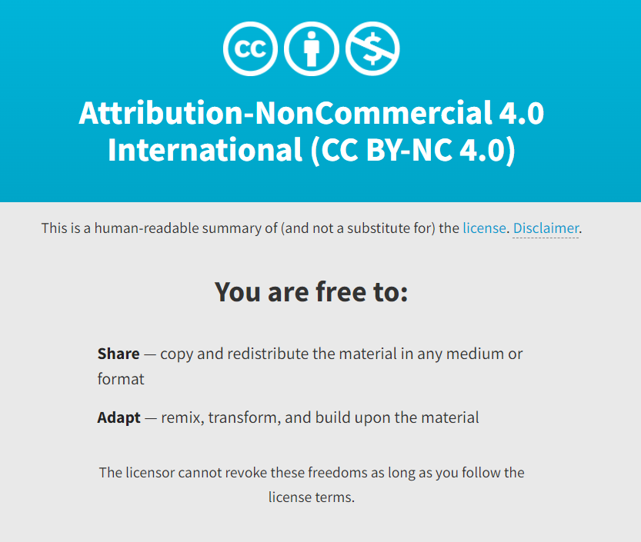
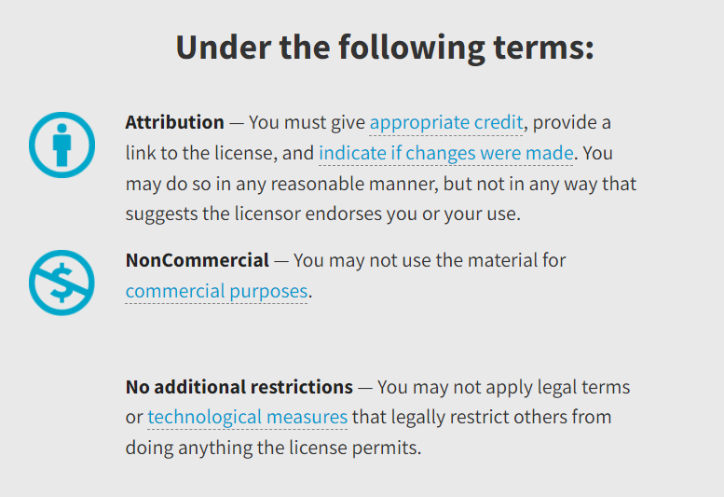
EINDE LES
Deze les valt onder de Creative Commons regelgeving. De les mag worden gedeeld en aangepast voor non-commerciële doeleinden.
https://creativecommons.org/licenses/by-nc-sa/4.0/legalcode.nl

